Slide 1
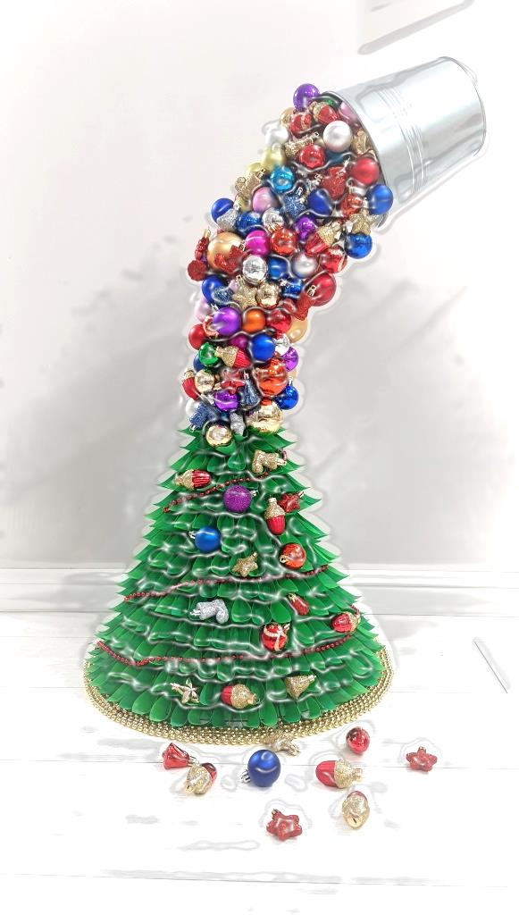
«Новогодняя россыпь»
Выполнил:
Кудрявцев Матвей
Лицей 165, 7 «Б»
Руководитель:
Тюина Ольга Викторовна

Slide 2
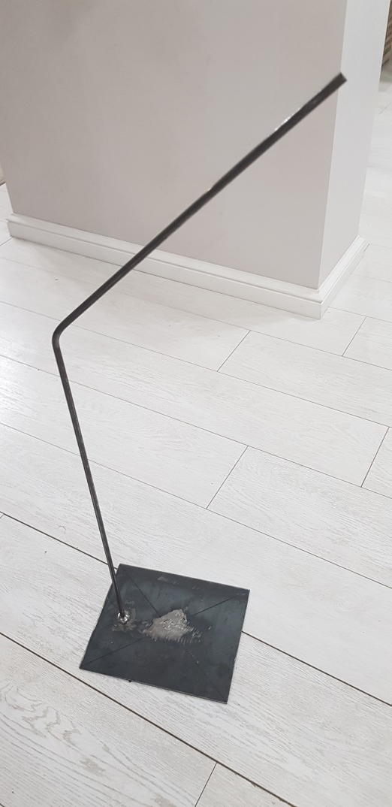
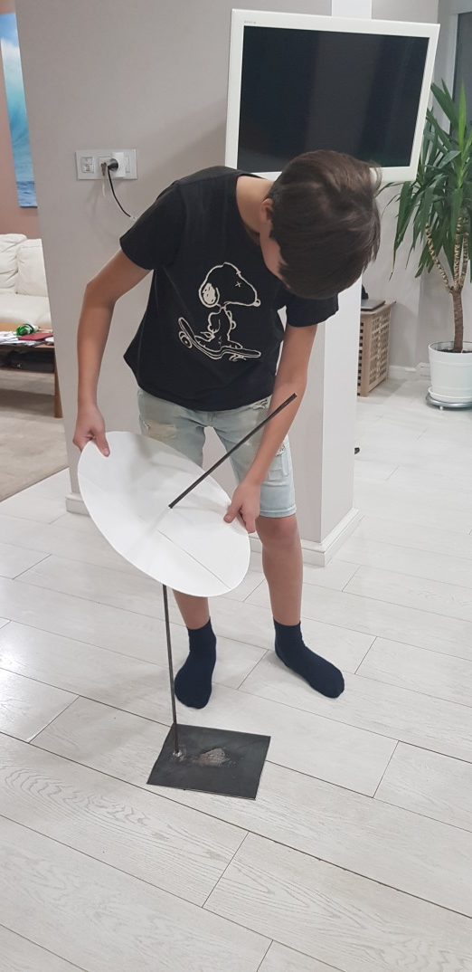
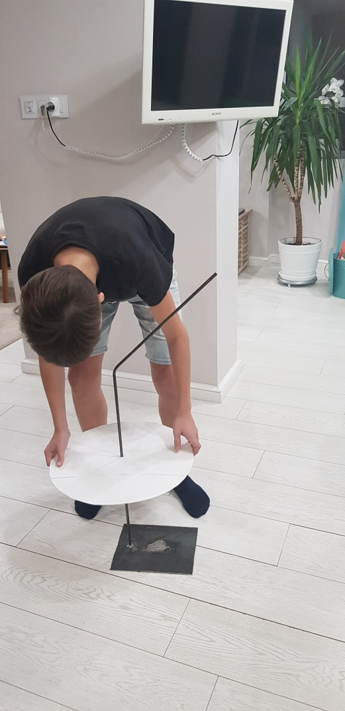
Чтобы сделать елку новую, Подготовим мы основу ей!

Slide 3
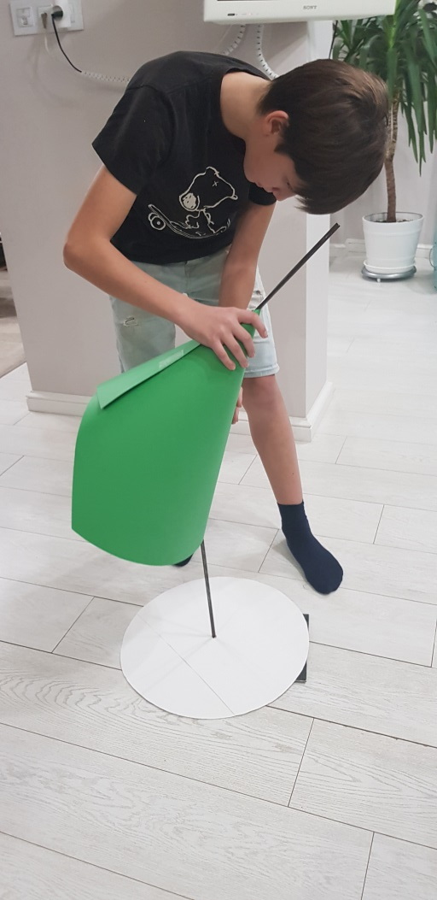
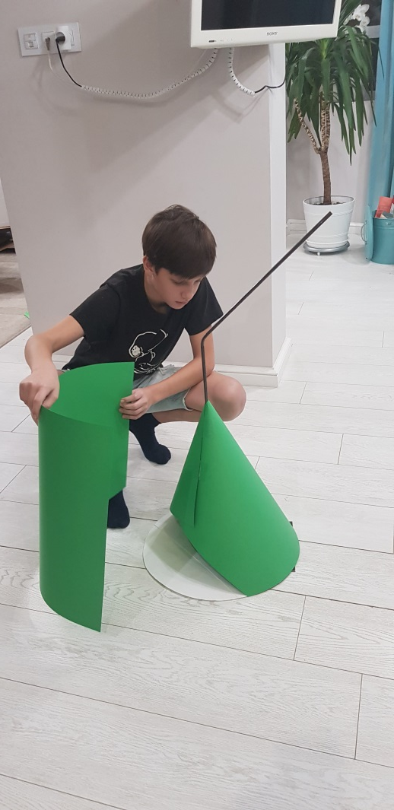
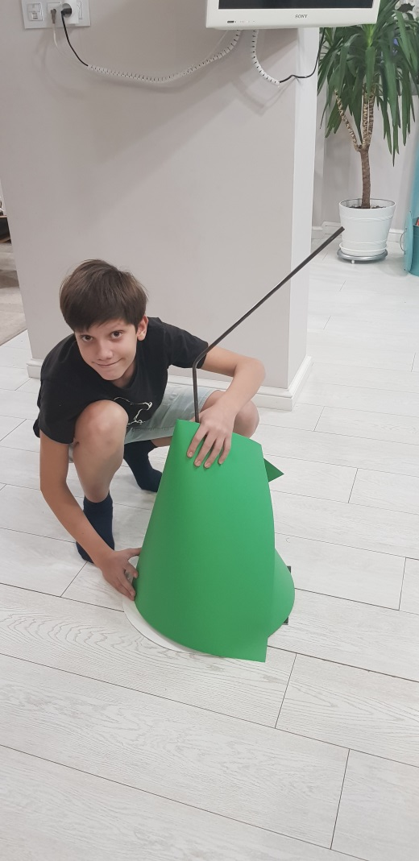
Стволик сделаем бумажный. Здесь расчет немаловажен!

Slide 4
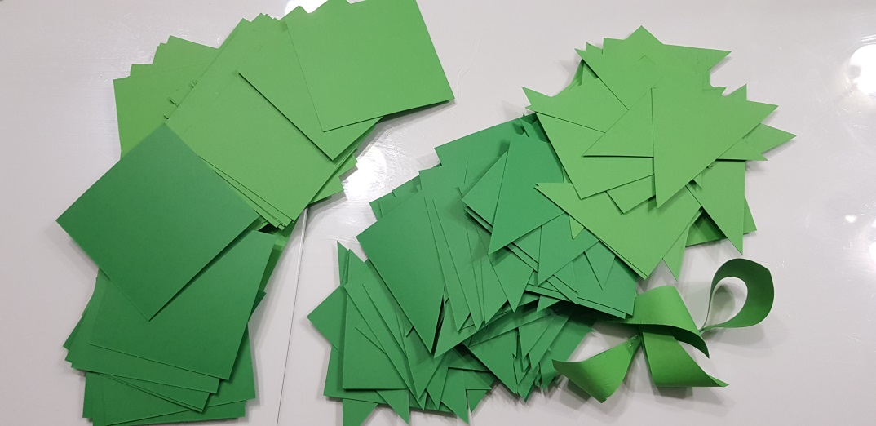
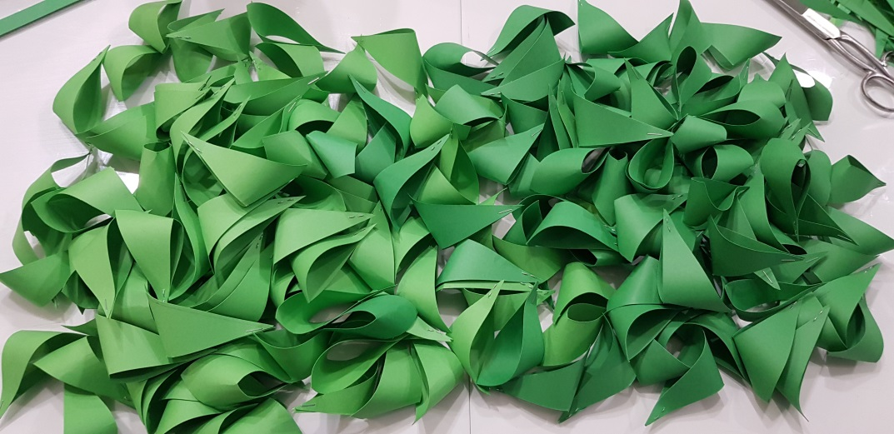
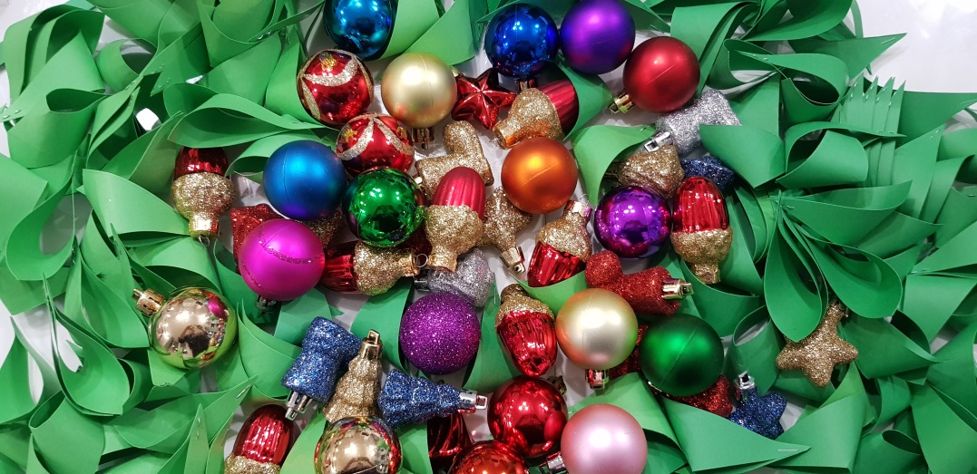
После мини-тренировки Получаем заготовки.

Slide 5
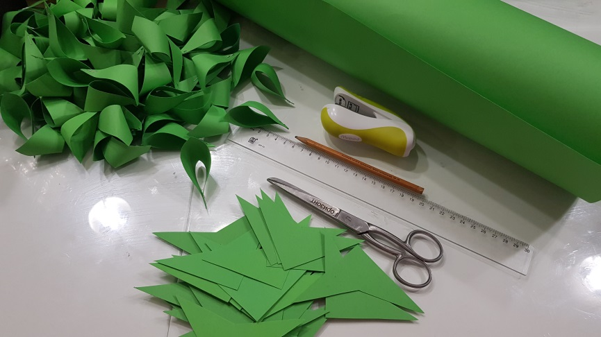
Работа кропотливая… Какой же терпеливый я!

Slide 6
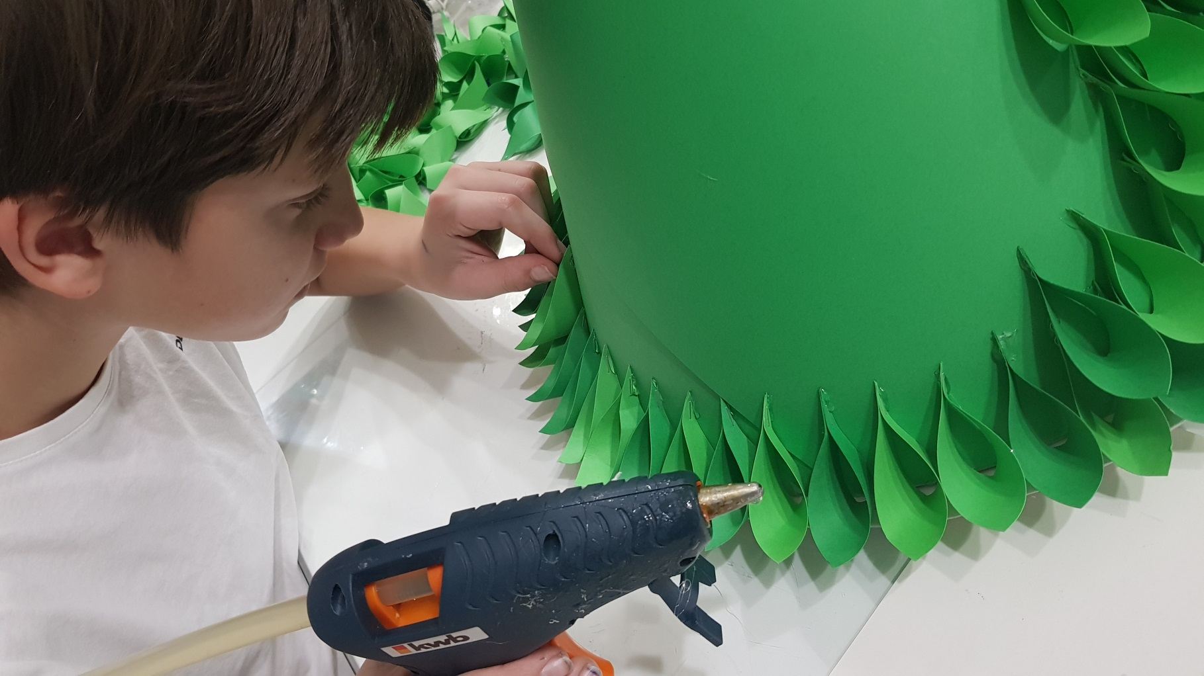
Если линией условной Мы приклеим «хвою» ровно ,

Slide 7
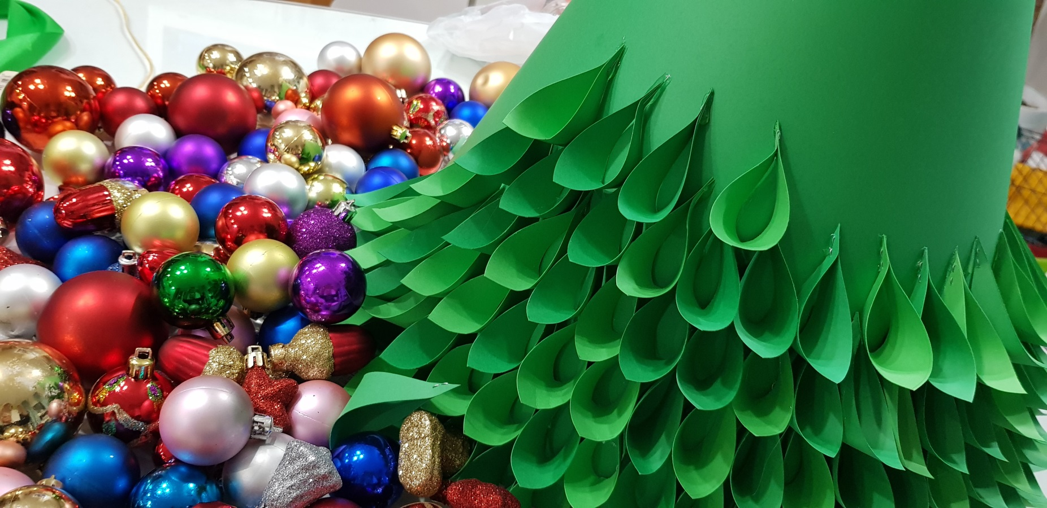
То получится тогда Вот такая красота!

Slide 8
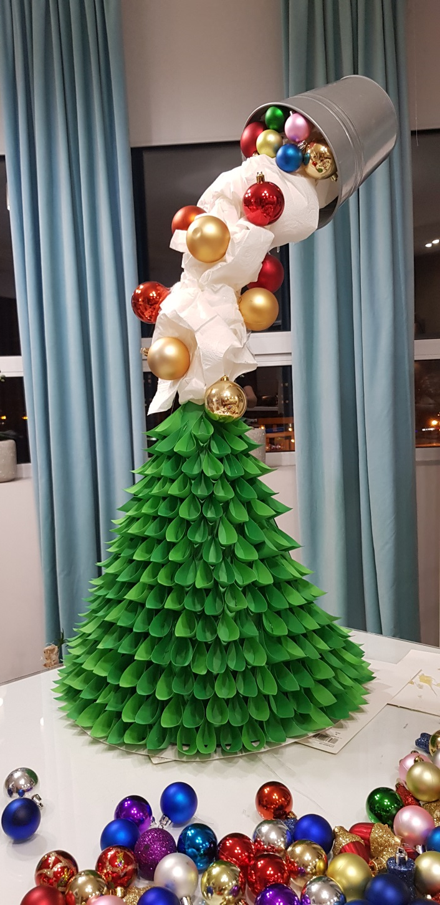
Приступаем колдовать И игрушки рассыпать.

Slide 9
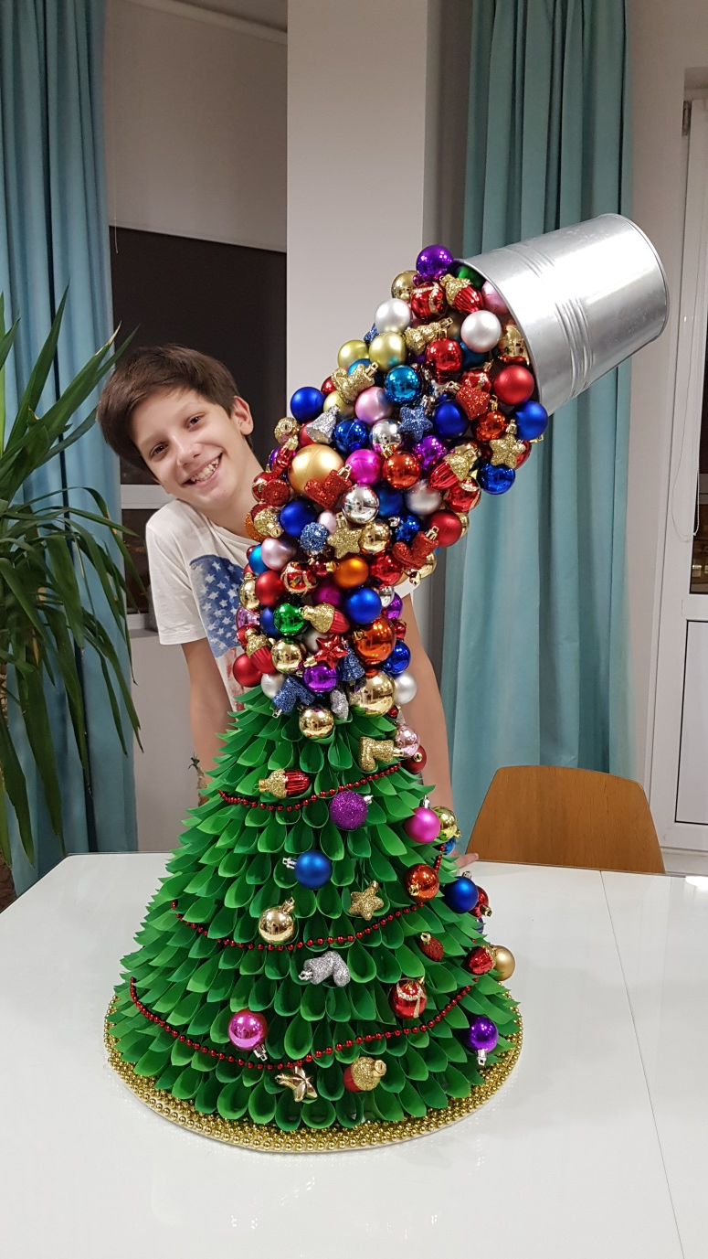
Счастье сыпется стабильно, Как из рога изобилья!

Slide 10
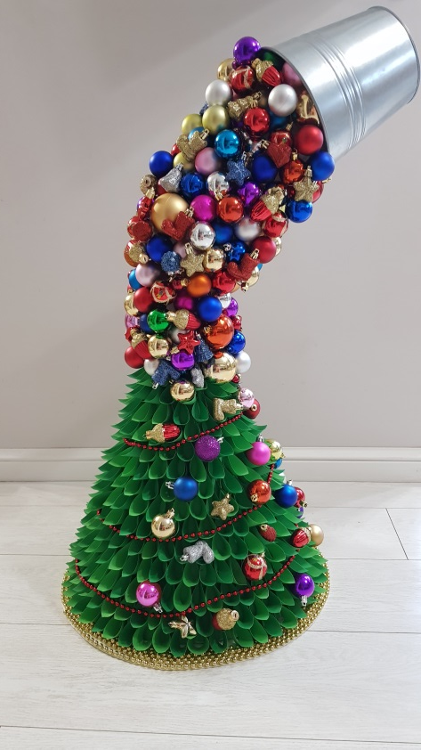
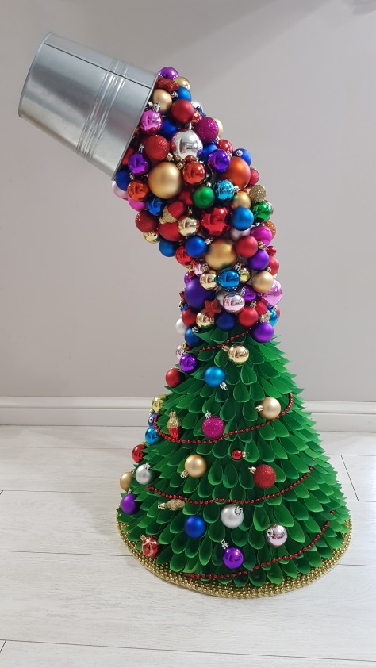
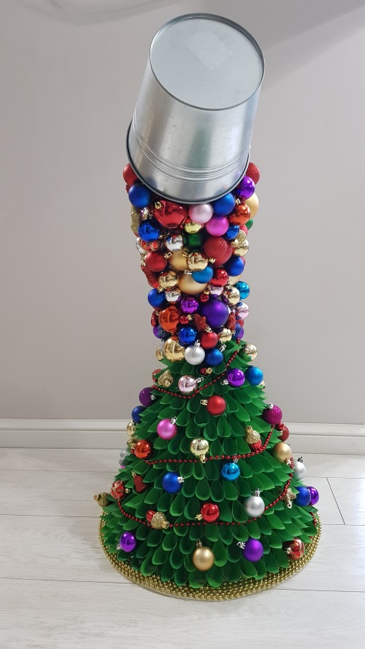
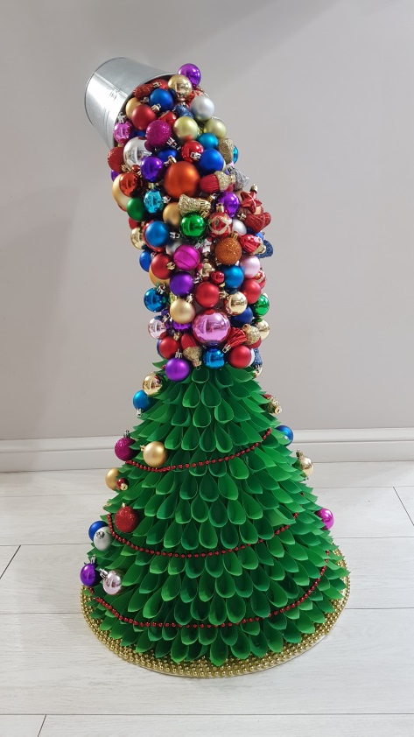
Ёлка, ёлочка, крутись, Со всех сторон нам покажись!

Slide 11
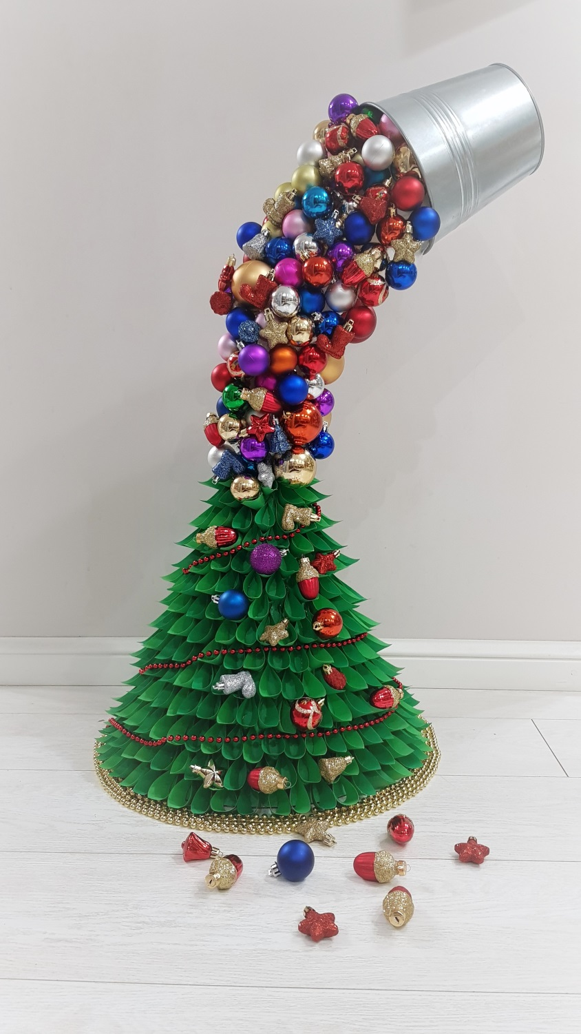
Приближается зима Осторожной поступью… Нас порадует она Новогодней россыпью!

Slide 12
Спасибо!

